Slide 1
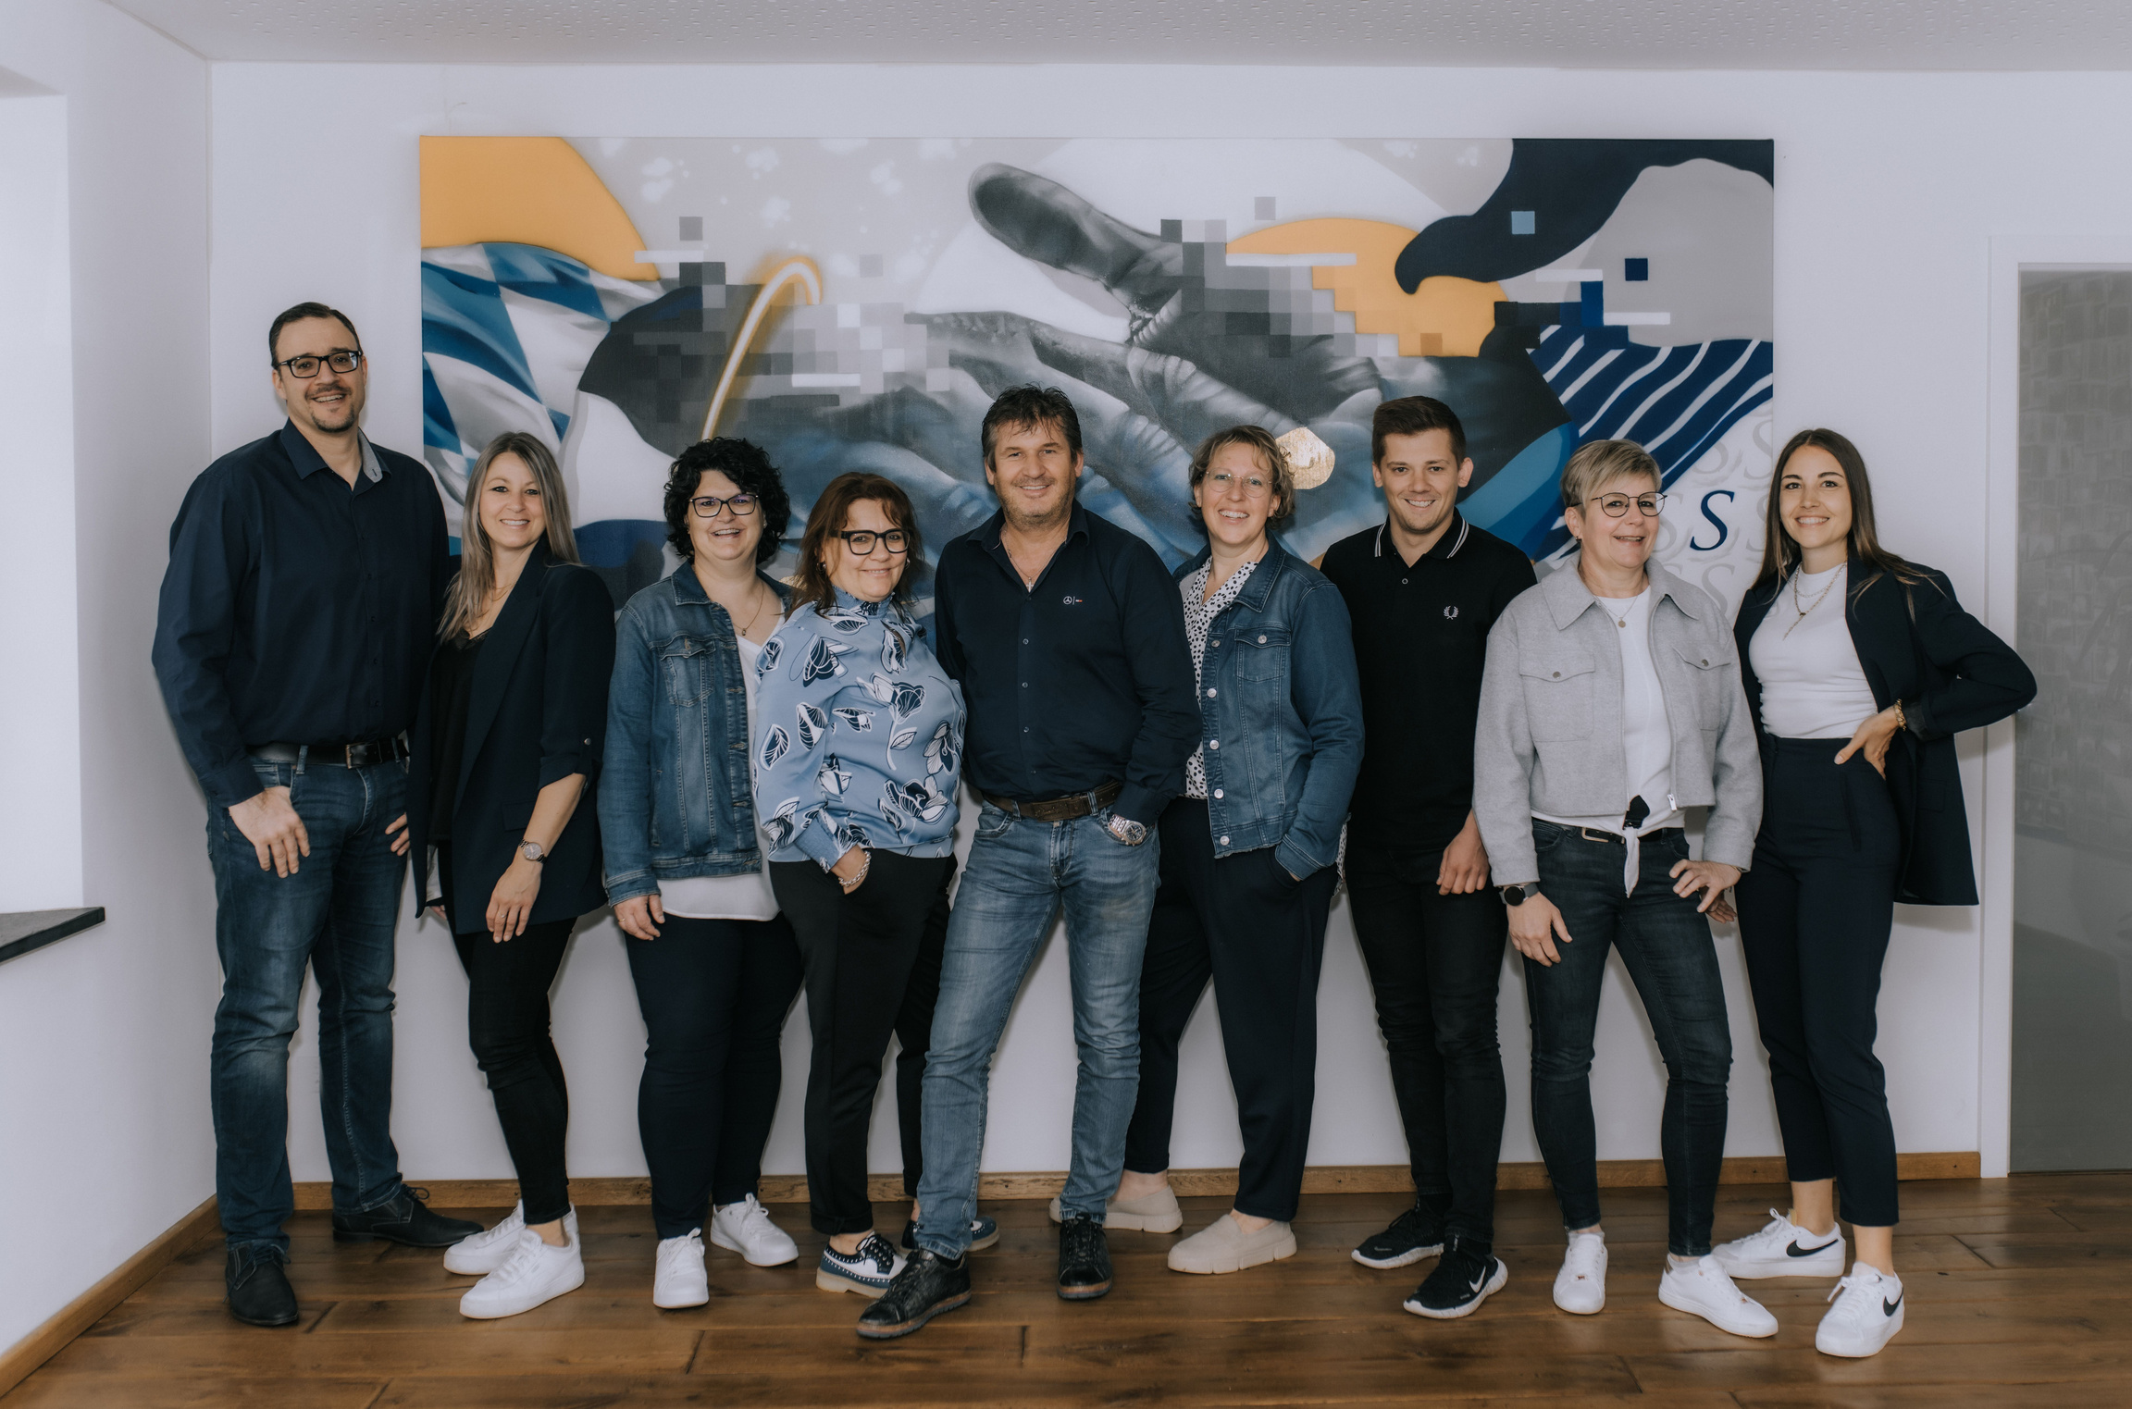

IHR
VERSICHERUNGSSPEZIALIST
FÜR DAS
FLEISCHERHANDWERK

Slide 2

DIE SCHIEGG ASSEKURANZSERVICE GMBH
KIRCHHEIM IN SCHWABEN/BAYERN
Bezirksdirektion der Mannheimer Versicherung AG im Continentale Versicherungsverbund
Über 35 Jahre Erfahrung in der Versicherungsbranche
Konzipierung spezieller maßgeschneiderter Produkte
Marklerkooperation Verscon

Slide 3




IHRE ANSPRECHPARTNER
FRANZ SCHIEGG
franz.schiegg@mannheimer.de
08266 / 86222 - 22
MARCEL SCHIEGG
marcel.schiegg@mannheimer.de
08266 / 86222 - 19

Slide 4
IHRE EXISTENZGRÜNDUNG
-
SCHÜTZEN SIE HERZ UND SEELE IHRES UNTERNHEMENS
Betriebshaftpflichtversicherung
Geschäftsversicherung
Rechtsschutzversicherung

Slide 5
BETRIEBSHAFTPFLICHTVERSICHERUNG
wichtigster Vertrag
Sie haften bei Schäden an Dritten mit Ihrem persönlichem Eigentum nach BGB §823 ff. (z.B. bei Personenschäden durch verunreinigte Lebensmittel oder bei einem Sturz im frisch gebohnerten Verkaufsladen)
Mitversichert ist im Rahmen und Umfang des Vertrags die persönliche gesetzliche Haftpflicht von (namentlich genannte) aus dem behördlich erlaubten Besitz und Gebrauch von Schusswaffen und Monition zu betrieblichen Zwecken (Schießen/Betäuben von Weide- und Wildrind)
WICHTIG:
die Versicherungssummen müssen ausreichend sein (Diese sollten bei mindestens 6 Mio. € liegen, wir empfehlen jedoch 10 MIo. € pei Personen-, Sach- und Vermögensschäden!)
achten Sie bei Ihrer Wahl auf spezielle Haftungsrisiken (z.B. erhöhte Selbstbehalte im Schadenfall)
Nutzen Sie die Möglichkeit Ihre private Haftpflicht bzw. Hundehalter-Haftpflicht in Ihre betriebliche Haftpflichtversicherung einzuschließen

Slide 6

GESCHÄFTSVERSICHERUNG
Ihr Unternehmen - Ihr Lebenswerk
Die Ausstattung Ihres Ladengeschäfts/Ihrer Schlachträume sowie Waren und Vorräte sind Basis Ihres Erfolgs.
Diese Werte sind oft kostspielig und nicht so schnell zu ersetzen.
WEIL ES UM IHR UNTERNHEMEN GEHT!
Schützen Sie sich und Ihre Existenz!

Slide 7


UNSERE LEISTUNGEN
Kompletter Schutz der Betriebseinrichtung
(Feuer, Sturm/Hagel, Leitungswasser, Einbruch-diebstahl, Elementarschäden, Allgefahren)
Zahlautomaten (im Gebäude und außerhalb auf dem Betriebsgelände) und darin befindliches Bargeld bei Einbruch bis jeweils 20.000 €
Grobe Fahrlässigkeit ist mitversichert
Beriebsschließung nach dem Bundesseuchengesetz mit bis zu 50.000 € Tagesentschädigung
gesamte Unternehmenselektronik abgesichert
z.B. Kassensysteme
Betriebshaftpflicht / Produkthaftpflicht inkl. Privathaftpflicht für Sie und Ihre Familie
Alle Innen- und Außenverglasungen, Spiegel, Einlegeböden usw.
Absicherung bei Betriebsunterbrechung
Reine Rauchschäden gelten versichert.
Gesamte Gerätschaften und Maschinen abgesichert - NEUWERTENTSCHÄDIGUNG
z.B. Cutter, Vakuumiergerät, Fleischmischer, Bandsäge
Alle unbekannten, sonstigen Schäden gelten versichert!
Bei EMA über unseren Partner
zusätzlich 10 % Beitragsnachlass
Kühlhausdeckung! Bei Ausfall der Kühlung gilt Warenverderb bis 30.000 € versichert

Slide 8
RECHTSSCHUTZVERSICHERUNG
UNSERE HIGHLIGHTS:
XXL-Baustein inkl. Arbeitsrecht
Spezial-Straf-Rechtsschutz: gewerblich und privat
Vertrag-Rechtsschutz für Hilfsgeschäfte und eingekaufte Dienstleistungen
Firmenvertrags-Rechtsschutz
Privat-, Berufs- und Verkehrs-Rechtsschutz für Selbstständige / Spezial-Rechtsschutz für Firmen inkl. Privat-Rechtsschutz und inkl. Wohnungs- und Grundstücks-Rechtsschutz in der ALL-In-Variante

Slide 9


GEMEINSAM GEGEN EINBRUCH, ÜBERFALL UND VANDALISMUS IN METZGEREIEN
ERGREIFEN SIE RECHTZEITIG MAßNAHMEN ZUR PRÄVENTION
Anstieg von Einbrüchen in Metzgereien über Fenster und Türen
Auch bei Bezahl- und Warenautomaten vermehrte Vandalismusschäden
Schäden führen zu finanziellen Einbußen und teils tagelanger Schließung
Täter stehlen oftmals hohe Bargeldbeträge, Kundendaten oder hinterlassen Vandalismusschäden an maßgefertigten Theken und Einrichtungsgegenständen
Wiederbeschaffung ist zeitaufwendig und kostspielig
PLANPROTECT und
SCHIEGG ASSEKURANZ haben ein optimales Schutzpaket für Sie entwickelt, indem Sie Einbruchschutz sowie Versicherungsschutz subventieoniert erhalten.

